Slide 1

§1.5 数学运算和数学函数
§1.5.1 数学运算
§1.5.1.1 算术运算
§1.5.1.2. 逻辑运算
§1.5.1.3 关系运算
§1.5.1.4. 复合赋值运算
§1.5.1.1. 向量化 "点" 运算
§1.5.2.1. exp\log等初等数学函数
§1.5.2.2. 三角数学函数和双曲函数
§1.5.2 数学函数
Notes:
计算 1+2，规定结果为Int，正确输出结果为 3。
(1+2)::Int Copied!
3

Slide 2
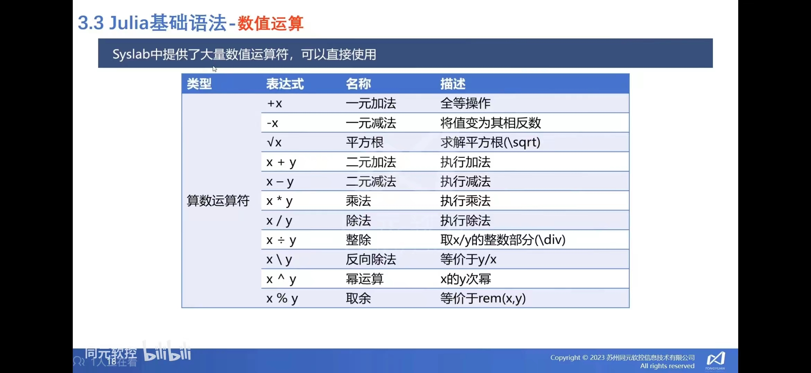
§1.5.1.1 算术运算——1. 常见算术运算符
算术运算主要包括加减乘除和乘方，有一元二元，也有右除法和左除法
julia> -2
julia> 6/12
#结果0.5
julia> 12\6
#结果0.5
julia>9%4
#rem(9,4)
#结果1
左除
12\6读12 左除 6

Slide 3
§1.5.1.1 算术运算——2.数值字面量系数
Julia允许常见表达式的数值字面量与变量连写，使数学公式更简洁
julia> x = 3, yy=2*x
julia> yy=2x
例如：yy=2*x 习惯写用隐式乘法的yy=2x
#结果6
数值字面量系数的优先级低于一元运算符，比如说取相反数
julia> -2x
#(-2)x结果-6
数值字面量系数的优先级高于二元运算符，如* 、 /、\ 以及//
julia> 6/3x
# 6/(3x) 结果0.666666666666666
注
意
MATLAB 必须数字系数和变量加乘号，如2*x， Julia采用数学书写习惯，数值字面量与变量连写。如2x
数值字面量也能作为被括号表达式的系数
julia> 2(x-1)
#结果4
Notes:
数值字面量与变量连写的方法，使得数学公式写起来更简洁

Slide 4

§1.5.1.2. 逻辑运算——1. 逻辑运算符和bool变量
运算符 | 名称 | 表示方法 | 表示方法
& （and） | 与 | A&B | and(A,B)
|（or） | 或 | A|B | or（A,B）
！（not） | 非 | !A | not（A,B）
|
MATLAB 非运算符 “~”
逻辑运算符常与关系运算符一起用，结果为逻辑型变量即布尔类型变量(bool)
布尔类型bool 两个状态：真 true 和假 false
逻辑结果用1和0表示真和假两个状态

Slide 5
§1.5.1.2. 逻辑运算——2. 短路运算
Julia 语言短路与&& 和短路或 || 运算符分别对应于逻辑“与”和“或”操作
短路与
a&&b
只有a为true时才执行子表达式b，否则结果为false
短路或
a||b
只有a为false时才执行子表达式b，否则结果为true
例151-1
分别用“短路与&&”和“短路或 ||”判断成绩及格不及格
x=90
x>=60&&"及格"
#结果"及格"
x<60&&"不及格"
#结果false
x=90
x<=60||"及格"
#结果"及格"
x>=60||"不及格"
true
Notes:
关键区别:
&& 和 || 只能用于标量，且通过短路机制提升安全性和效率。
& 和 | 适用于数组，逐元素计算所有条件。

Slide 6
§1.5.1.3. 关系运算——1. 关系运算符
关系运算符列表
链式比较：将多个比较操作合并成复合表达式
1 < 2 and 2 <= 3 and 3!= 5
#结果true
运算符 | 名称
== | 等于
≠或!= | 不等于
＜ | 小于
<=或≤ | 小于等于
＞ | 大于
>=或≥ | 大于等于
1 < 2 <= 3!= 5
链式比较操作方便数值代码书写
关系运算结果：真 true 和假 false逻辑变量
例151-2
判断不同关系运算符运算的真和假
julia> a=100==100 #结果a=true
julia> a=(100>=102) #结果false
julia> 100!=102 #结果True
注意
MATLAB六个关系运算符：==,“~=”,<,<=,>,>=，无链式比较
Notes:
使用 && 运算符比较标量 ，用 & 比较数组中每个元素

Slide 7
§1.5.1.4. 复合赋值运算——1.复合赋值运算符
复合赋值运算符：就是在赋值等号符“=”之前加上二元运算符，将新的值与原有变量绑定
运算符 | 描述 | 示例
等号赋值= | 简单的赋值运算符，把右边操作数的值赋给左边操作数 | C =C+A 将C+A的值赋值给 C
加法赋值+= | 加且赋值运算符，把右边操作数加上左边操作数的结果赋值给左边操作数 | C += A 相当于 C = C + A
减法赋值 -= | 减且赋值运算符，把左边操作数减去右边操作数的结果赋值给左边操作数 | C -= A 相当于 C = C - A
乘法赋值*= | 乘且赋值运算符，把右边操作数乘以左边操作数的结果赋值给左边操作数 | C *= A 相当于 C = C * A
除法赋值/= | 除且赋值运算符，把左边操作数除以右边操作数的结果赋值给左边操作数 | C /= A 相当于 C = C / A
a=2;c=3; c=c+a=5
c+=a 结果c=5
a=2;c=3; c -=a
结果c=1
a=2;c=3; c*=a 结果c=6
a=2;c=3; c/=a 结果c=1.5
2⁰+2¹+… 2^{k－１} +2^{k}….+2^{n}
ii=ii+2^{k}
ii+=2^{k}
迭代求和：
ii(k)=ii(k－１)+ 2k

Slide 8
§1.5.1.4. 复合赋值运算——1.复合赋值运算符
%= | 求余且赋值运算符，求两个操作数的模赋值给左边操作数 | C %= A 相当于 C = C % A
<<= | 左移且赋值运算符 | C <<= 2 等同于 C = C << 2
>>= | 右移且赋值运算符 | C >>= 2 等同于 C = C >> 2
&= | 按位与且赋值运算符 | C &= 2 等同于 C = C & 2
^= | 按位异或且赋值运算符 | C ^= 2 等同于 C = C ^ 2
|= | 按位或且赋值运算符 | C |= 2 等同于 C = C | 2
>>>= | 左移且逻辑运算符 | C >>>= 2 等同于 C = C >>>2
⊻= | 异或（逻辑异或）赋值运算符 | C ⊻= 2 等同于 C = C ⊻= 2

Slide 9
§1.5. 1 数学运算——向量点 运算
逐元素运算
例151-3
速度v的函数表达式为v(t)=t^2,求t取值为标量和向量时函数值
当t=1标量时，v=1^2=1，称为标量运算,即赋值给变量一个数的运算；
当t=[1,2,3,4]向量时 , v=[1^2, 2^2, 3^2, 4^2 ] =[1,4,9,16] ；
传统语言用低效循环语句实现逐元素运算：将自变量数组每元素带入表达式进行相同标量运算
循环语句运行结果：循环4次
每循环一次标量运算就重新分配内存一次
#Julia语言编写
v=zeros(1,4) #zeros占位1*4向量
for t=1:4
v[t]=t^2 #第t个速度
println("v=$v") #显示每次循环结果
end
%matlab编程
for t=1:4
v(t)=t^2
end
[1.0]
[1.0 4.0 ]
[1.0 4.0 9.0 ]
[1.0 4.0 9.0 16.0]
结果
运行结果：
[1.0 0.0 0.0 0.0]
[1.0 4.0 0.0 0.0]
[1.0 4.0 9.0 0.0]
[1.0 4.0 9.0 16.0]
Notes:
每循环一次标量运算就重新分配内存空间一次
Julia 中，每个二元运算符都有一个 "点" 运算符与之对应，例如 ^ 就有对应的 .^ 存在。 .^ 被 Julia 自动地定义为逐元素地执行 ^ 运算
比如 [1,2,3] ^ 3 是非法的，因为数学上没有给（长宽不一样的）数组的立方下过定义。但是 [1,2,3] .^ 3 在 Julia 里是合法的，它会逐元素地执行 ^ 运算（或称向量化运算），得到 [1^3, 2^3, 3^3]。类似地，! 或 √ 这样的一元运算符，也有一个对应的 .√ 用于执行逐元素运算。
#逐元素运算（点运算）

Slide 10
§1.5.1数学运算——向量化 "点" 运算
向量化“点”运算(广播map）
自变量为向量
t=[1, 2, 3, 4 ]
标量循环运算v=t^2
v=[1^2, 2^2, 3^2, 4^2 ]
向量的点运算v=t.^2
Vd=[1, 2, 3, 4] .^2 =t.^2
点运算是MATLAB为简化科学计算中数组操作而自定义语法，是针对向量或矩阵,其每个元素都要带入表达式中，逐一进行相同运算，即向量逐元素运算, 也称为数组运算；
点运算是MATLAB区分矩阵运算和数组运算的操作符，在*\^运算符前加个点； 但数学函数sin、exp常用数组运算，很少矩阵运算，故数学函数不加点为数组运算sin(x）
Julia延续MATLAB点运算符为.+,.-,.*,./，.\,.^，同时为方便记忆数学函数也加点sin.(x)
Notes:
[1,2,3,4,5] ^ 2 非法，因线性代数上没有定义向量数组乘方。
funm F = funm(A, fun)
F = funm(magic(3), sin) 复制！
F = 3×3 Matrix{Float64}: -0.384981 1.01909 0.0161816 0.617925 0.216763 -0.184399 0.417344 -0.585562 0.818506
点运算是MATLAB为简化科学计算中的数组操作而设计的语法，具体提出时间可能在MATLAB早期版本迭代中

Slide 11
§1.5.1 数学运算——向量化点运算即逐元素运算
运算符 | 数学运算 | 运算描述
x .+ y | 二元加法运算符 | 两数组逐元素相加
x .- y | 二元减法运算符 | 两数组逐元素相减
x .* y | 乘法运算符 | 两数组逐元素相乘
x ./ y | 除法运算符 | 两数组逐元素相除
x .÷ y | 整除 取 x / y 的整数部分 | 两数组逐元素取整
x .\ y | 两数组逐元素相除 | 反向除法等价于 y / x
x .^ y | 幂操作符，x 的 y 次幂 | 数组x逐元素y 次幂
.&, .|, .!x | 与或非 | 与或非数组x元素
.<=, .≤ | 关系运算符 | 数组x逐元素比较大小
.√ x | 开根号 | 数组x逐元素开根号
逐点复合赋值运算符 a .+= b（或者 @. a += b）

Slide 12
§1.5. 1 数学运算——点运算示例
julia> m=magic(2)
1 3
4 2
julia> p=pascal(2)
1 1
1 2
julia> m.*p #点运算
1 3
4 4
julia> m*p #矩阵运算，结果不同点运算
4 7
6 8
julia> m+p #点运算
2×2 Matrix{Int64}:
2 4
5 4
julia> m.+p #矩阵运算
2×2 Matrix{Int64}:
2 4
5 4
注意
数组相加减时，数组运算和矩阵运算结果一样

Slide 13
§1.5. 1 数学运算——逐元素查找符合条件数组元素
julia> ma=magic(3) #创建3阶魔方矩阵
采用逻辑索引m8，显示≠8的矩阵元素
julia> ma[m8]
8-element Vector{Int64}:
3
⋮
2
3×3 Matrix{Int64}:
8 1 6
3 5 7
4 9 2
≠确定 ma中元素≠ 8的索引位置,逐元素比较
julia> m8=ma.!=8 #对比矩阵元素，需点关系运算
3×3 BitMatrix:
0 1 1
1 1 1
1 1 1
线性索引ak=A[k]
显示矩阵中元素≤4并大于3的元素
julia> ma[ma.<=4 .& ma.>3]
1-element Vector{Int64}:
4
注意
Syslab数组中逐元素查找数组元素，需要点关系运算和点逻辑运算符；matlab不加点

Slide 14
§1.5. 1 数学运算——修改替换符合条件的值
julia> ma=magic(3) #创建3阶魔方矩阵
3×3 Matrix{Int64}:
8 1 6
3 5 7
4 9 2
将 A 中不等于 4的所有值替换为 NaN 值
julia> maf[maf .!= 4] .= NaN
8-element view(::Vector{Float64}, [1, 2, 4, 5, 6, 7, 8, 9]) with eltype Float64:
NaN
NaN
NaN
NaN
NaN
NaN
NaN
NaN
a=A[逻辑关系式]
修改替换矩阵A[i,j]=v
逐元素转化为浮点数
julia> maf=Float64.(ma)
3×3 Matrix{Float64}:
8.0 1.0 6.0
3.0 5.0 7.0
4.0 9.0 2.0
显示替换为 NaN 值的浮点魔方矩阵maf
julia> maf
3×3 Matrix{Float64}:
NaN NaN NaN
NaN NaN NaN
4.0 NaN NaN

Slide 15
点运算注意事项：点加减数值时一定要空格
注意
julia> x=[1,2,3]
3-element Vector{Int64}:
1
2
3
julia> 2+x
ERROR: MethodError: no method matching +(::Int64, ::Vector{Int64})
For element-wise addition, use broadcasting with dot syntax: scalar .+
julia> 2.+x
ERROR: syntax: invalid syntax "2.+"; add space(s) to clarify
julia> 2 .+x
3-element Vector{Int64}:
3
4
5
julia> 2. .+x # “整数”加“.”表示浮点
3-element Vector{Float64}:
3.0
4.0
5.0
注意
整数和数组加减点运算
时，加减运算符前需加空格
注意
julia数值和数组加减运算，必须加点,matlab不用加点

Slide 16
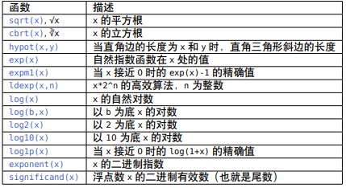
§1.5.2 数学函数——初等数学函数
julia> log(10)
2.302585092994046
julia> log10(10)
1.0
julia> log10.(7:10)
4-element Vector{Float64}:
0.8450980400142568
0.9030899869919435
0.9542425094393249
1.0
Julia初等数学函数都可函数点运算，即在函数名f和变量之间加点：f.(A)

Slide 17
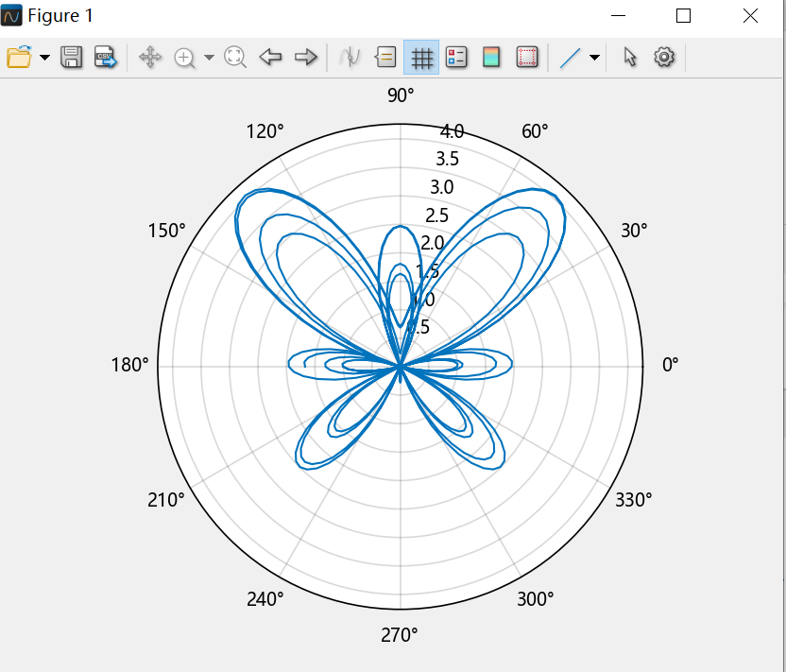
§1.5.2 数学函数——三角数学函数和双曲函数
名称 | 含义 | 名称 | 含义 | 名称 | 含义
sin | 正弦 | csc | 余割 | atanh | 反双曲正切
cos | 余弦 | asec | 反正割 | acoth | 反双曲余切
tan | 正切 | acsc | 反余割 | sech | 双曲正割
cot | 余切 | sinh | 双曲正弦 | csch | 双曲余割
asin | 反正弦 | cosh | 双曲余弦 | asech | 反双曲正割
acos | 反余弦 | tanh | 双曲正切 | acsch | 反双曲余割
atan | 反正切 | coth | 双曲余切 | atan2 | 四象限反正切
acot | 反余切 | asinh | 反双曲正弦
sec | 正割 | acosh | 反双曲余弦
实现三角数学函数和双曲函数f的向量点运算：f.(A)
绘制θ在【 0:pi/64:8*pi 】蝴蝶曲线，其表达式$r$=$e^{sinθ}−2\cos\left(4θ\right)−\sin^{5}(\frac{2θ−π}{24})$
q=0:pi/64:8*pi #513个q值构成向量
r=exp.(sin.(q)).-2*cos.(4*q).-(sin.((2*q.-pi)/24)).^5 #点运算
polarplot(q,r)
注意
MATLAB 数学函数数组运算（点运算），不用加点,sin(x)代表点运算

Slide 18
§1.5.3数学运算——向量化 “点” 常用方式
向量点运算（广播）三种方式：
注意
t=1:4
向量和矩阵可视化都是点运算
.+, .*, ./,.^,sin.(),exp.()
v=t.^2
点运算符：
表达式中运算符和数学函数都要加点
v=@. t^2
”@.”操作符：
y=@. expr表达式
表达式前加@. +空格，就不点运算符
可以在因变量y前加@.
@. v=t^2
@. y=expr表达式
对自定义函数f的点运算：
f（x）=expr表达式
因变量y=f.(x)
v(t)=t^2
y=v.(1:4)
通常点调用和广播的多种写法可以等效替代
julia> abs.([-1,0,-12,-9.1])
广播函数broadcast ：
broadcast（f， As...）
将函数广播f到对象As中
broadcast(abs,[-1,0,-12,-9.1])
#结果4-element Vector{Float64}: 1.0 0.0 12.0 9.1
Notes:
w=0:0.02pi:2*pi;
u,v=meshgrid2(w);
#区别浮点数“6.”和 “.＋”，“.＋”前加空格
x=(6 .+2cos.(u)).*cos.(v);
y=(6 .+2cos.(u)).*sin.(v);
z=2sin.(v);
surf(x,y,z);

Slide 19
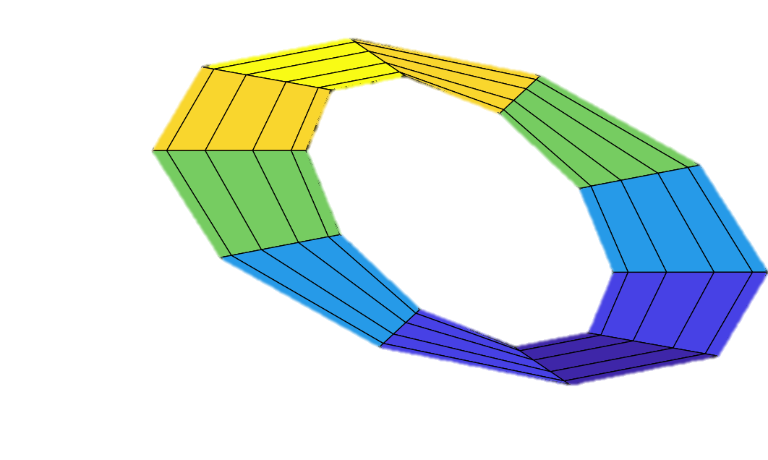
§1.5.3数学运算——向量化 “点” 运算案例
例
在u和v都在【0,2pi】之间，绘制圆环，其x、y和z关于u，v参数方程如下：x=(6+2cos(u))*cos(v), y=(6+2cos(u))*sin(v), z=2sin(v)
采用Julia的@.计算xx、yy和zz变量
matlab编程计算xx、yy和zz变量
w=0:0.2pi:2*pi;
u,v=meshgrid2(w);
xx=@. (6+2cos(u))*cos(v);
yy=@. (6+2cos(u))*sin(v);
zz=@. 2sin(v);
surf(xx,yy,zz);
w=0:0.2*pi:2*pi
[u,v]=meshgrid(w)
xx=(6+2*cos(u)).*cos(v)
yy=(6+2*cos(u)).*sin(v)
zz=2*sin(v)
surf(xx,yy,zz)
课堂练习
将matlab代码改成julia代码，所有运算加点计算xx、yy和zz，再绘封闭环

Slide 20

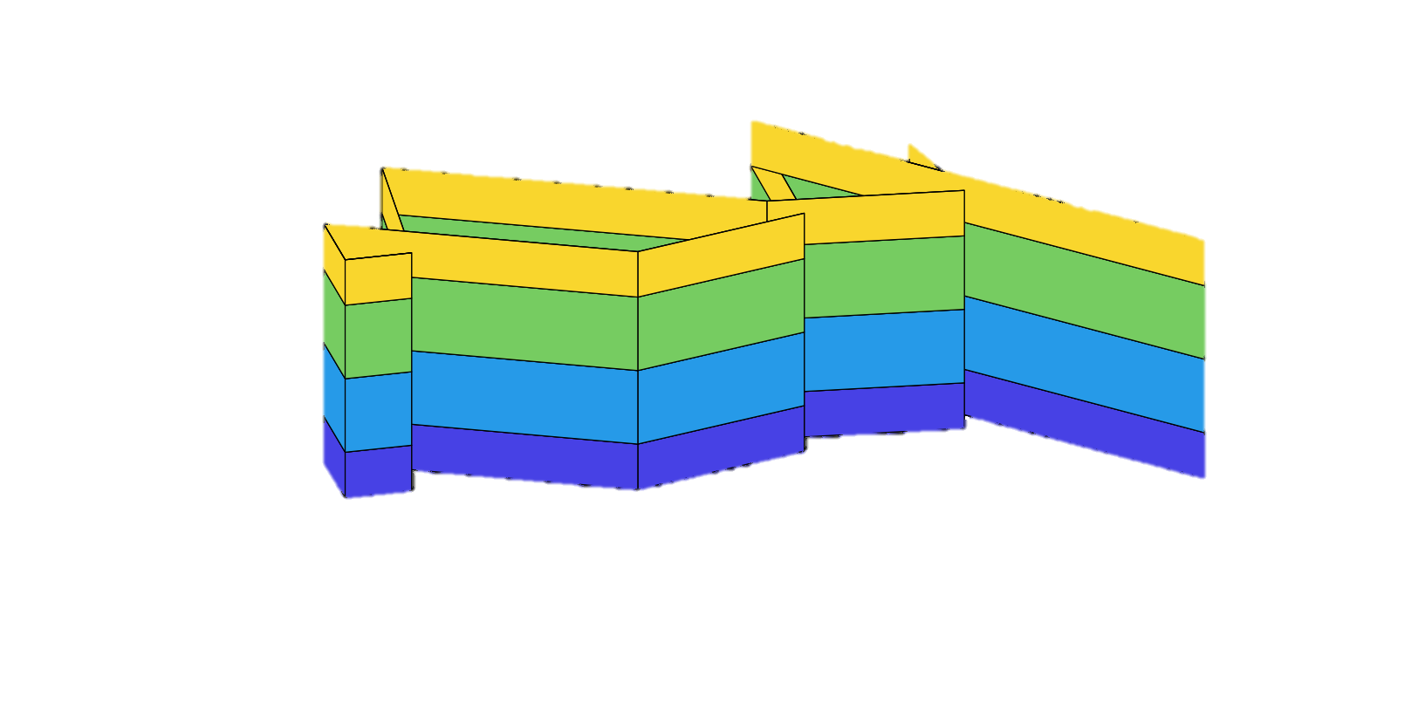
§1.5.3数学运算——向量化 “点” 运算案例
@. 后面表达式前必加空格
Julia任何函数f都可以点运算：f.(x)
w=0:0.2pi:2*pi;
u,v=meshgrid2(w);
xx=@.(6+2cos(u))*cos(v);
yy=@.(6+2cos(u))*sin(v);
zz=@. 2sin(v);
surf(xx,yy,zz);
#采用函数点运算计算xx、yy和zz函数值
w=0:0.2pi:2*pi;
u,v=meshgrid2(w);
xx(u,v)=(6+2cos(u))*cos(v);
yy(u,v)=(6+2cos(u))*sin(v);
zz(v)=2sin(v);
surf(xx.(u,v),yy.(u,v),zz.(v));
错
注意
Matlab没有函数点运算f.(x)和点调用@. -

Slide 21
§1.5.4 数学函数——舍入函数和除法求余函数
函数 | 描述
round(x) | 四舍五入为最近的小数或整数
floor(x) | 向 -Inf 舍入
ceil(x) | 向 +Inf 方向取整
trunc(x) | 向 0 取整
mod(x) | 除后的余数（取模运算）
rem(x) | 除后的余数

